Slide 1
Qu’est-ce que le langage et à quoi sert-il?

Slide 2
Eléments de linguistique
« Signifié ,signifiant, référent », Ferdinand de Saussure
« Les fonctions du langage », Roman Jakobson

Slide 3
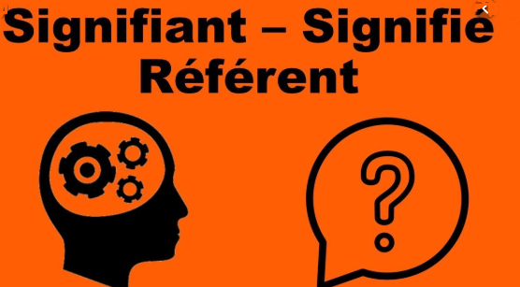
« Signifié et signifiant », Ferdinand de Saussure

Slide 4
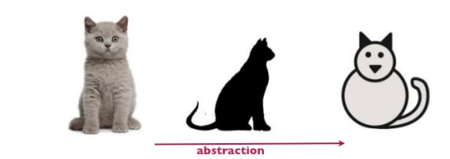
Schéma
Le signifié : le concept de chat ( image du milieu)
Le signifiant (dessin de droite et le mot même « chat »)
Le référent ( la réalité physique du chat : image de gauche)
Quels liens unissent ces images?

Slide 5
En résumé
Le signifié : le concept de chat ( image du milieu)
Le signifiant (dessin de droite et le mot même « chat »)
Le référent ( la réalité physique du chat : image de gauche)

Slide 6
Les fonctions du langage selon Jakobson

Slide 7
INTRODUCTION

Slide 8
La fonction référentielle
Exemple :La terre a tremblé au Japon le 23 janvier.
Le message est centré sur le sujet même du message. Le langage décrit le monde ; il s’agit bien souvent de la fonction primordiale du langage: informer

Slide 9
La fonction expressive
Exemple :Ainsi disant, je marchais à grands pas, le visage enflammé, le vent sifflant dans chevelure ne sentant ni pluie, ni frimas, enchanté, tourmenté, et comme possédé par le démon de mon cœur.
Chateaubriand, René

Slide 10
La fonction impressive ou conative
Oh! Fuis! Détourne-toi de mon chemin fatal, hélas! Sans le vouloir, je te ferais du mal!
Hugo, Hernani

Slide 11
La fonction phatique

Slide 12
La fonction métalinguistique
https://www.dailymotion.com/video/x1tmk

Slide 13
La fonction poétique
Ses purs ongles très haut dédiant leur onyx,
L'Angoisse, ce minuit soutient, Lampadophore
Maint rêve vespéral brûlé par le Phénix
Que ne recueille pas de cinéraire amphore
Sur les crédences, au salon vide : nul ptyx
Aboli bibelot d'inanité sonore,
(Car le Maître est allé puiser ses pleurs au Styx
Avec ce seul objet dont le Néant s'honore.)

Slide 14
CONCLUSION

